Slide 1
«Коммуникативные возможности современного урока/занятия»

Slide 2
Актуальность:
Основная задача в обучении и воспитании умственно отсталых детей – это их успешная социализация в общество, и овладение коммуникативными навыками является важнейшей составляющей в этом процессе.

Slide 3
Трудности формирования коммуникативных навыков обучающихся с уо:
ограниченный круг общения
бедный социальный опыт
недоразвитие интеллекта и эмоционально-волевой сферы
недоразвитие всех компонентов речи (от фонематического до семантического уровней)
отсутствие речевой инициативы
дефицитарность речемыслительных средств.

Slide 4
Определения
Коммуникация – социальное взаимодействие, при котором происходит обмен вербальной и невербальной информацией, ведущего к взаимопониманию.
Коммуникативные способности (или умение общаться) - это
индивидуально/психологические особенности личности, обеспечивающие
эффективность ее общения и совместимость с другими людьми.

Slide 5
Что же это за особенности личности:
Желание вступить в контакт с окружающими ("Я хочу!«)
Умение организовать общение ("Я умею!"), которое включает в себя: 1.умение слушать собеседника 2.умение эмоционально сопереживать 3.умение решать конфликтные ситуации.
Знание норм и правил, которым необходимо следовать при общении с окружающими ("Я знаю!")

Slide 6
Коммуникативные навыки и умения
коммуникативные и организаторские способности
способность к эмпатии
способность к самоконтролю
культура вербального и невербального взаимодействия

Slide 7
Система формирования коммуникативных навыков обучающихся
Учебная деятельность
Внеурочная деятельность
Коррекционные занятия

Slide 8
Принципы коммуникативной направленности обучения
речевая направленность (обучение через общение);
функциональность (выполнение коммуникативных задач: дети отвечают, воспринимают, запоминают, описывают, характеризуют, объясняют);
ситуативность (ролевая организация учебного процесса);
новизна речевых ситуаций (смена предмета общения, проблемы обсуждения, речевого партнёра, условий общения);
принцип по «нарастающей»: от простого к сложному.
личностная ориентация общения (речь всегда индивидуальна).

Slide 9
Задача учителя
учитель
направляет
помогает
поддерживает
Развивает идею
дискутирует

Slide 10
Условия формирования коммуникативных навыков
Взаимодействие:
педагог - ученик
ученик – ученик
Формы организации взаимодействия: индивидуальные, парные, групповые
Различные виды заданий, направленных на развитие коммуникативных возможностей обучающихся
Формируется потребность в коммуникации
Развиваются вербальные и невербальные коммуникативные навыки
Осуществляется перенос коммуникативных навыков в другие виды деятельности и ситуации
Внутренняя и внешняя мотивация

Slide 11
Методы и формы работы по формированию коммуникативных навыков
Групповые формы организации учебного процесса
Работа в парах
Технология коллективного взаимообучения
Творческая деятельность
Различные пересказы
Сюжетно-ролевые и деловые игры
Дискуссии, обсуждения и беседы
Сочинения
Проблемные задания
Экскурсии
Взаимопроверка
Учебный диалог
Проектная деятельность
Дидактические игры
Игры драматизации и инсценировки

Slide 12
Сформированность коммуникативных навыков у обучающихся обеспечивает:
Социальную компетентность
Успешное освоение учебного материала
Умение слушать
Умение вступать в диалог
Участвовать в коллективном обсуждении проблем
Строить продуктивное взаимодействие и сотрудничество

Slide 13
Альтернативная коммуникация - это все способы коммуникации, дополняющие или заменяющие обычную речь людям, не способным удовлетворительно объясняться с помощью речи.
Альтернативная коммуникация может:
использоваться постоянно;
временно замещать речь;
использоваться как вспомогательное средство для улучшения овладения речью.

Slide 14
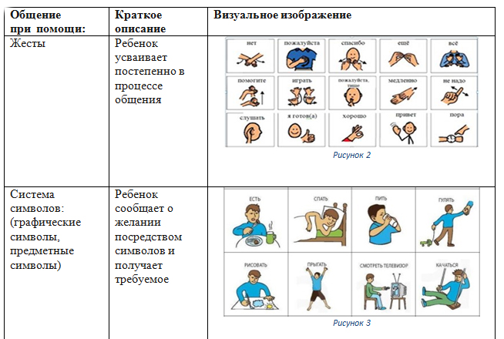
Наиболее распространённые системы альтернативной коммуникации:

